Slide 1
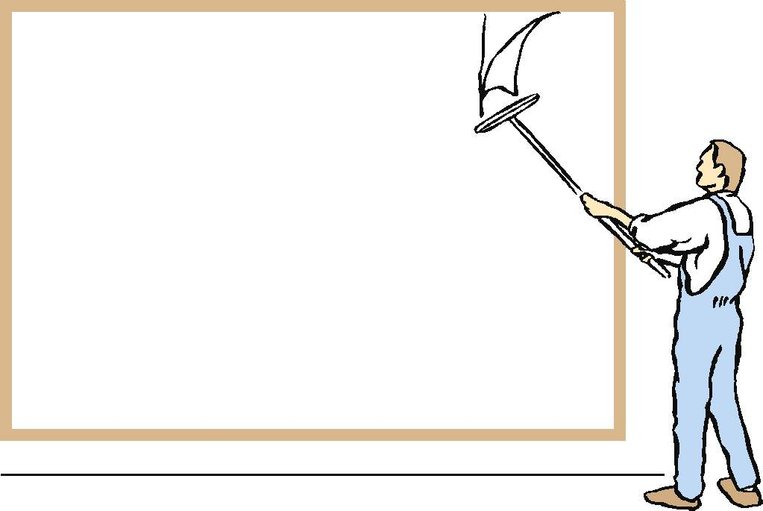
الفصل 2
التوازي والتعامد

Slide 2
2-6
الأعمدة والمسافة

Slide 3


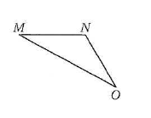
أنشئ القطعة المستقيمة التي تمثل البعد في كل مما يأتي:
البعد بين(1

Slide 4
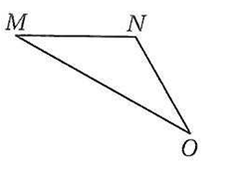
أنشئ القطعة المستقيمة التي تمثل البعد في كل مما يأتي:

Slide 5

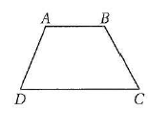
أنشئ القطعة المستقيمة التي تمثل البعد في كل مما يأتي:
البعد بين(2

Slide 6
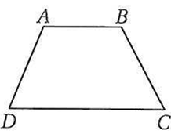
أنشئ القطعة المستقيمة التي تمثل البعد في كل مما يأتي:

Slide 7

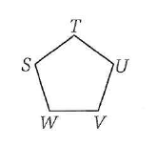
أنشئ القطعة المستقيمة التي تمثل البعد في كل مما يأتي:
البعد بين(3

Slide 8

أنشئ القطعة المستقيمة التي تمثل البعد في كل مما يأتي:

Slide 9
أوجد البعد بين المستقيمين l , p في كل مما يأتي:
(4 المستقيم l يمر بالنقطتين (-2,0) , (4,8)، وإحداثيا النقطة P هما (5,1).

Slide 10
أوجد البعد بين المستقيمين l , p في كل مما يأتي:

Slide 11
أوجد البعد بين المستقيمين l , p في كل مما يأتي:
معادلة المستقيم l

Slide 12
أوجد البعد بين المستقيمين l , p في كل مما يأتي:
ايجاد معادلة المستقيم المار بالنقطة p وعمودي على المستقيم l

Slide 13
أوجد البعد بين المستقيمين l , p في كل مما يأتي:
معادلة المستقيم العمودي
من حل معادلتي المستقيمين
إذا نقطة التقاطع هي

Slide 14
أوجد البعد بين المستقيمين l , p في كل مما يأتي:

Slide 15
أوجد البعد بين المستقيمين l , p في كل مما يأتي:
(5 المستقيم l يمر بالنقطتين (3,5) , (7,9)، وإحداثيا النقطة P هما (2,10).

Slide 16
أوجد البعد بين المستقيمين l , p في كل مما يأتي:

Slide 17
أوجد البعد بين المستقيمين l , p في كل مما يأتي:
معادلة المستقيم l

Slide 18
أوجد البعد بين المستقيمين l , p في كل مما يأتي:
ايجاد معادلة المستقيم المار بالنقطةp وعمودي على المستقيم l
معادلة المستقيم العمودي

Slide 19
أوجد البعد بين المستقيمين l , p في كل مما يأتي:
من حل معادلتي المستقيمين
إذا نقطة التقاطع هي

Slide 20
أوجد البعد بين المستقيمين l , p في كل مما يأتي:
(6 المستقيم l يمر بالنقطتين (5,18) , (9,10)، وإحداثيا النقطة P هما (-4,26).

Slide 21
أوجد البعد بين المستقيمين l , p في كل مما يأتي:
أوجد البعد بين المستقيمين l , p في كل مما يأتي:

Slide 22
أوجد البعد بين المستقيمين l , p في كل مما يأتي:
معادلة المستقيم l

Slide 23
أوجد البعد بين المستقيمين l , p في كل مما يأتي:
ايجاد معادلة المستقيم المار بالنقطةp وعمودي على المستقيم l
معادلة المستقيم العمودي

Slide 24
أوجد البعد بين المستقيمين l , p في كل مما يأتي:
من حل معادلتي المستقيمين
إذا نقطة التقاطع هي

Slide 25
أوجد البعد بين المستقيمين l , p في كل مما يأتي:
(7 المستقيم l يمر بالنقطتين (-2,4) , (1,-9)، وإحداثيا النقطة P هما (14,-6).

Slide 26
أوجد البعد بين المستقيمين l , p في كل مما يأتي:
أوجد البعد بين المستقيمين l , p في كل مما يأتي:

Slide 27
أوجد البعد بين المستقيمين l , p في كل مما يأتي:
معادلة المستقيم l

Slide 28
أوجد البعد بين المستقيمين l , p في كل مما يأتي:
ايجاد معادلة المستقيم المار بالنقطةp وعمودي على المستقيم l
معادلة المستقيم العمودي

Slide 29
أوجد البعد بين المستقيمين l , p في كل مما يأتي:
من حل معادلتي المستقيمين
إذا نقطة التقاطع هي

Slide 30
أوجد البعد بين كل مستقيمين متوازيين فيما يأتي:
(8
y = - x
y = - x – 4

Slide 31
أوجد البعد بين كل مستقيمين متوازيين فيما يأتي:
تقع على المستقيم
النقطة
هي
، معادلة العمودي على المستقيم من النقطة

Slide 32
،
أوجد البعد بين كل مستقيمين متوازيين فيما يأتي:
إيجاد نقطة التقاطع بين المستقيمين
نقطة التقاطع

Slide 33
،
أوجد البعد بين كل مستقيمين متوازيين فيما يأتي:
البعد بين المستقيمين المتوازيين =

Slide 34
أوجد البعد بين كل مستقيمين متوازيين فيما يأتي:
(9
y = 2x + 7
y= 2x - 3

Slide 35
أوجد البعد بين كل مستقيمين متوازيين فيما يأتي:
تقع على المستقيم
النقطة
، معادلة العمودي على المستقيم من النقطة

Slide 36
،
أوجد البعد بين كل مستقيمين متوازيين فيما يأتي:
،
إيجاد تقاطع المستقيمين
نقطة التقاطع

Slide 37
أوجد البعد بين كل مستقيمين متوازيين فيما يأتي:
البعد بين المستقيمين هو المسافة بين النقطتين

Slide 38
أوجد البعد بين كل مستقيمين متوازيين فيما يأتي:
10
y = 3x + 12
y= 3x - 18

Slide 39
أوجد البعد بين كل مستقيمين متوازيين فيما يأتي:
تقع على المستقيم
النقطة
، معادلة العمودي على المستقيم من النقطة

Slide 40
أوجد البعد بين كل مستقيمين متوازيين فيما يأتي:
،
إيجاد تقاطع المستقيمين
نقطة التقاطع

Slide 41
أوجد البعد بين كل مستقيمين متوازيين فيما يأتي:
،
البعد بين المستقيمين هو المسافة بين النقطتين

Slide 42
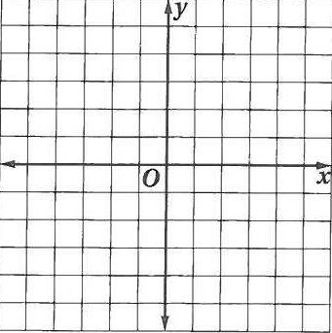
(11 مثل المستقيم y=-x+1 بيانياً، وأنشئ قطعة مستقيمة عمودية عليه من النقطة (-2,-3)، ثم أوجد البعد بين النقطة والمستقيم.

Slide 43
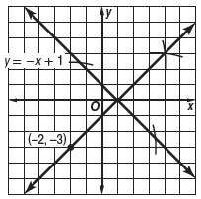

Slide 44
واضح من التمثيل البياني أن نقطة تقاطع المستقيم
والعمودي
البعد بين النقطة والمستقيم

Slide 45
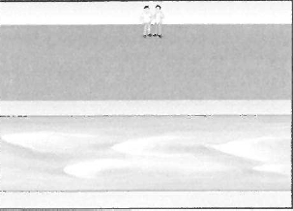
(12 رحلة سير: يسير فهد وصديقه نحو قناة ماء مستقيمة مروراً بحقل منبسط. صف المسار الأقصر الذي يمكن أن يسلكاه.

Slide 46
أقصر مسار هو الطريق العموديمن المكان الذي يلتقيان فيه إلى القناة

